Slide 1
Halsbandparkieten Onderzoek CML
Drs. Roelant Jonker 4 Maart 2015

Slide 2
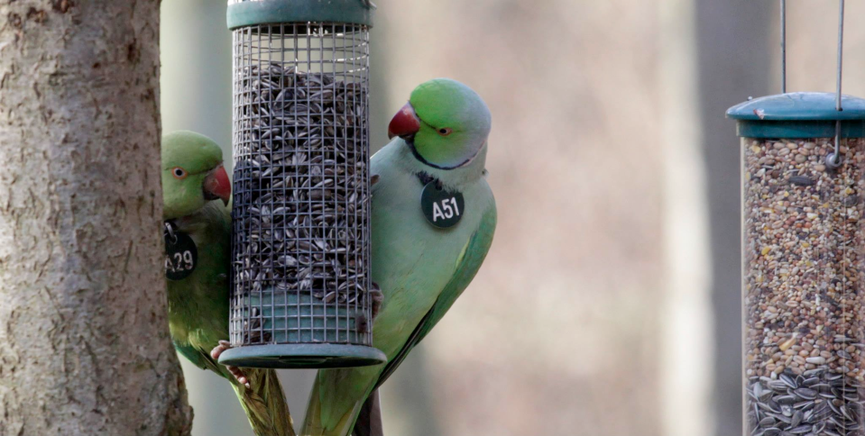
Parkiet op Nummer
https://www.youtube.com/watch?v=EMUPr28v_aoz

Slide 3
Halsbandparkieten
Gezellige groene aanwinsten in de Nederlandse stadsnatuur die zorgen dat je op tijd wakker bent om maximaal van het leven te genieten?

Slide 4
Ahhh!

Slide 5
Halsbandparkieten
Of Groene monsters die iedereen hun rust ontzegt en onze natuur en oogsten naar de (bloem)knoppen helpt?

Slide 6
Grrroowl!

Slide 7
Halsbandparkiet
Psittacula krameri
Van oorsprong uit India & Pakistan

Slide 8
Niet uit Afrika!

Slide 9
Niet “Voet van de Himalaya”

Slide 10
Schade door vorst

Slide 11
Halsbandparkiet
Psittacula krameri
Van oorsprong uit India & Pakistan
Eerste broedgeval 1968 Den Haag
Paar kwartjes bij de V&D
Vooral (alleen?) in de steden
Zo’n 12000 in Nederland

Slide 12
Waarom onderzoek?
Gegronde en minder gegronde zorgen over:
Nestcompetitie (andere vogels en vleermuizen)
Voedselcompetitie
Verspreiding ziekten
Schade landbouw

Slide 13
Waarom onderzoek?
Kansen voor beschermen andere papegaaien
100 Soorten papegaaien bedreigd
Handel & habitatvernietiging
+/- 100 soorten papegaaien in steden
Grote & stabiele populaties
Steden in oorspronkelijk voorkomingsgebied

Slide 14
Ara's in Caracas

Slide 15
Ara's Medellín

Slide 16
Amazones Californië

Slide 17
Nestcompetitie

Slide 18
Nestcompetitie
Spechten
Boomklevers
Spreeuwen
Kauwen
Holenduiven
Etc.

Slide 19
Nestcompetitie
Klein (verwaarloosbaar?) effect op boomklever. Alleen in België
Spechten broeden later en niet onder de indruk van HBP
Afhankelijkheid
Kauwen & Spreeuwen zijn sterker
Discussie over vleermuizen

Slide 20
Competitie
Boomklevers, Spechten, Vleermuizen etc. ook in India en Pakistan
Parkiet voor ons vreemd maar in evolutionaire termen niet zo zeer voor Europese natuur

Slide 21
Vogels in de stad
Nemen toe, of afname zelfde in gebieden zonder HBP
Discussie vleermuizen

Slide 22
Voedselcompetitie

Slide 23
Voedselcompetitie
70% voedsel HBP Pinda’s & Zonnebloempitten
Kleinere vogels moeten wachten, of vroeger opstaan
Kauwen vergelijkbaar probleem
Schrik van HBP als noviteit?

Slide 24
Voedselcompetie
Studentonderzoek
Parkiet sterker dan Mees
Kauw sterker dan Parkiet
Allemaal kans om te eten

Slide 25
Kauw vs. Parkiet?

Slide 26
Zonnebloempitten of Pinda’s?
Meer rotzooi
Meer vogelsoorten
Minder kauwen
Vetbollen: Mussen & Mezen & Kauwen
Witzaad: Mussen & Vinken
Niger zaad Putters
Beschermkooi!
Hatched to Fly Free
Hatched to Fly Free
Hatched to Fly Free

Slide 27
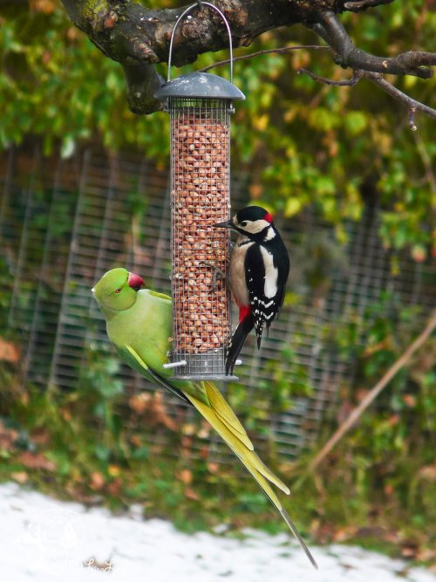

Slide 28
Voor wie wordt gevoerd?
Veel mensen vinden parkieten leuk
Andere soorten profiteren

Slide 29
Ziekten
Zoönoses?
Bedreiging voor zeldzame papegaaiensoorten en andere vogels?

Slide 30
Psittacosis

Slide 31
Parrot Beak & Feather disease

Slide 32
Conflict met de boer?
Fruitboeren melden schade
Uitbreiding naar buiten de stad?

Slide 33
Fruitboer

Slide 34
Onderzoek
Schade nog dicht bij stad?
Gebruik buitengebied?

Slide 35
Parkiet op Nummer

Slide 36
Parkiet op Nummer
Dispersie
Verspreiding
Populatieomvang & dichtheid
Levensduur
Gedrag

Slide 37
Ring

Slide 38
Tag

Slide 39
Meten is weten

Slide 40
Eerste resultaten
Van Katwijk tot Alphen aan den Rijn
Van Haarlem tot aan Rotterdam

Slide 41
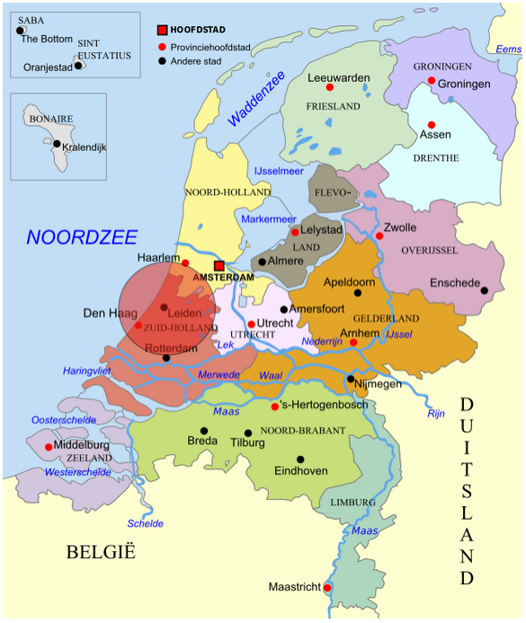

Slide 42
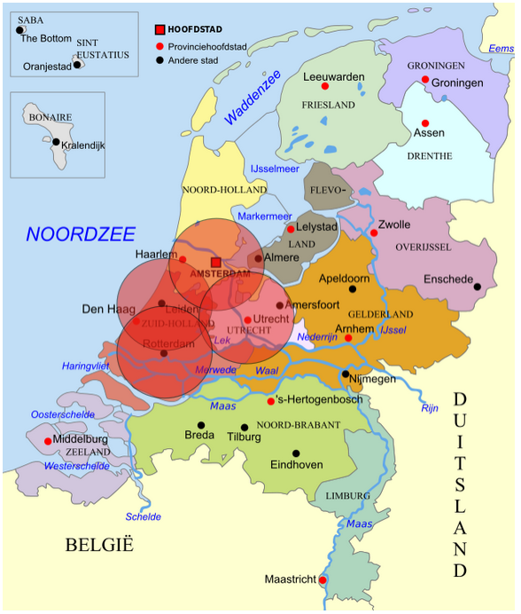

Slide 43
Eerste resultaten
Van Katwijk tot Alphen aan den Rijn
Van Haarlem tot aan Rotterdam
Dispersie vooral jonge vogels
Urbaan
Broedgedrag?
Trouw?
Leeftijd

Slide 44
Melden
Parkiet op Nummer
Cityparrots
Ht cml.leiden.edu/parkiet/
director@cityparrots.org

Slide 45
Onderzoek Schooltuinen?
Schade aan zonnebloem?
Schade aan andere gewassen?

Slide 46
A farm that provides natural produce in the UAE, parrot friendly

Slide 47
Bieden alternatief
Feeders met Pinda’s
Feeders met Zonnebloempitten
Feeders hoog geplaatst
Crab appels

Slide 48
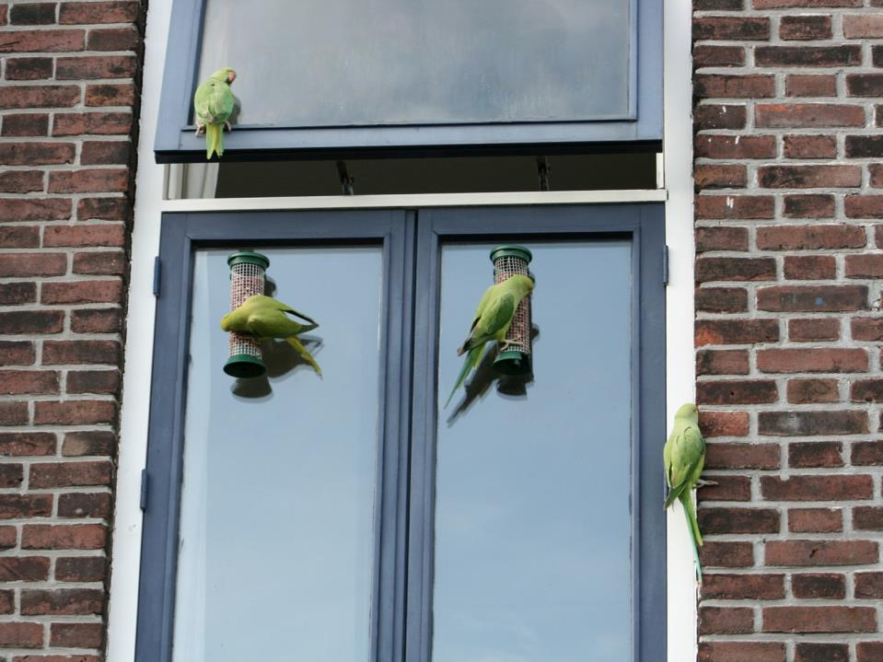
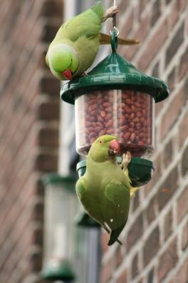
Notes:
Bedankt!!

Slide 49
Je hoeft ze niet leuk te vinden
Maar er is weinig reden om een hekel aan ze te hebben.

Slide 50
Vragen?

Slide 51
Achtergrondinformatie voor de docent

Slide 52
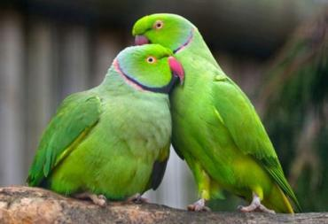
Halsbandparkiet: plaag voor toekomst?
Http://Filmpje Vroege Vogels Halsbandparkiet

Slide 53
SOVON onderzoek Halsbandparkiet
De Halsbandparkiet, Monniksparkiet en Grote Alexanderparkiet in Nederland: risicoanalyse en beheer
Halsbandparkiet, Monniksparkiet en Grote Alexanderparkiet zijn papegaaiachtige vogels die van nature niet in Nederland en elders in Europa voorkomen. Uit gevangenschap ontsnapte of opzettelijk vrijgelaten vogels bleken zich echter te kunnen handhaven, waardoor verwilderde populaties zijn ontstaan. Voorliggend rapport omvat een analyse van (mogelijke) risico’s die samenhangen met de komst van deze drie soorten in Nederland – aangeduid als risico-assessment – en een beschrijving van de mogelijkheden voor bestrijding en beheer – aangeduid als risico-management.
link naar rapport

Slide 54
SOVON onderzoek Halsbandparkiet
Aanpak
Modelleren
Resultaten

Slide 55
CLM-onderzoek halsbandparkiet
Landbouwschade door halsbandparkieten
Halsbandparkieten veroorzaken sinds kort schade in de fruitteelt In Nederland. Deze is nog beperkt, 11 gevallen, waarvan de meeste in Zuid-Holland, in het kerngebied van de halsbandparkiet. De vogels breiden hun verspreidingsgebied nog steeds uit en kunnen daardoor andere fruitgebieden bereiken, waar zij potentieel schade kunnen veroorzaken. In de boomteelt zijn nog geen schadegevallen geconstateerd, maar potentieel zijn boomknoppen een voedselbron voor de halsbandparkiet. Het is zaak goed te monitoren of er schade in de boomteelt optreedt. In hun oorspronkelijke verspreidingsgebied eten halsbandparkieten ook allerlei soorten granen. In Europa is geconstateerd dat maïs en zonnebloem worden gegeten. Het is niet uit te sluiten dat maïs in de toekomst als voedselbron door halsbandparkieten wordt ontdekt.
rapport Landbouwschade door halsbandparkieten 2014

Slide 56
Discussie in de maatschappij
Tientallen Leidse halsbandparkieten krijgen halsketting voor onderzoek
De parkieten hebben geen last van de halsband, vertelt Roelant Jonker
LEIDEN - Tien procent van de halsbandparkieten in Leiden is genummerd voor onderzoek. Dit hebben wetenschappers van de Universiteit Leiden, het Centrum voor Milieuwetenschappen en het Vogeltrekstration gedaan. Die willen de levensduur, de verspreiding en het gedrag van de parkieten beter begrijpen.
Wordt halsbandparkiet de nieuwe huiskraai?

